Slide 1
LaserChess
Informatik 2 – Projektarbeit
M. Bärtschi
J. Haldemann
N. Käser
S. Stoller

Slide 2
Inhalt
Spielidee
Planung
Programm Aufteilung
Main
Spiel
Logik
Grafik
Fun
Test
Spieldemonstration

Slide 3
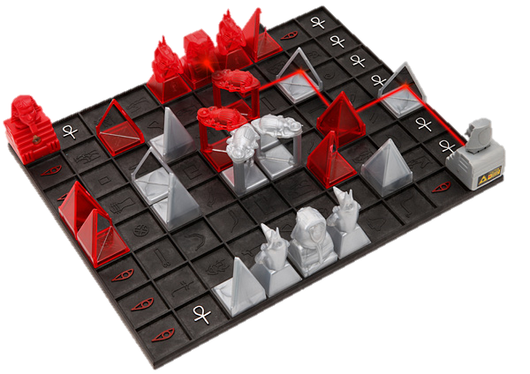
Spielidee
KHET 2.0 Game
Regeln angepasst

Slide 4
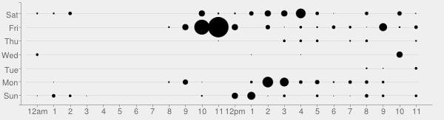
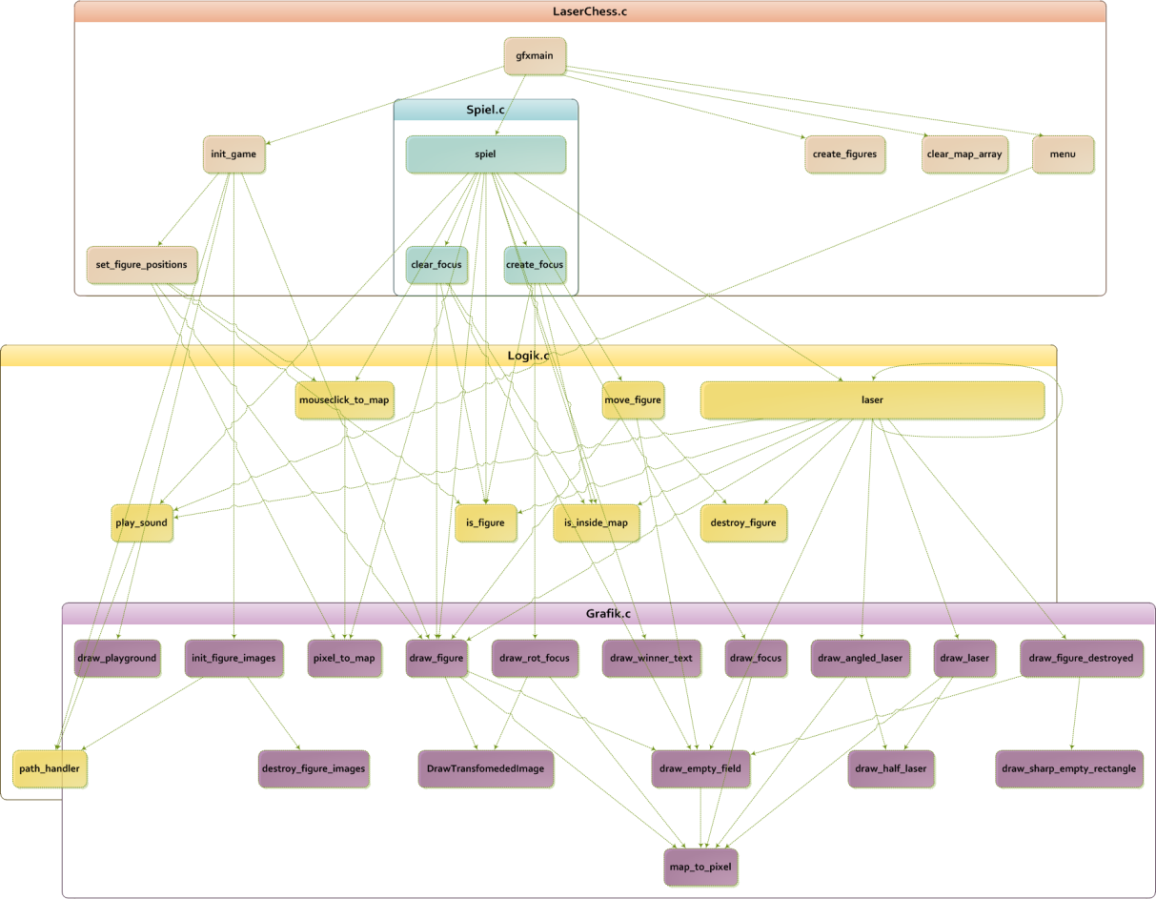
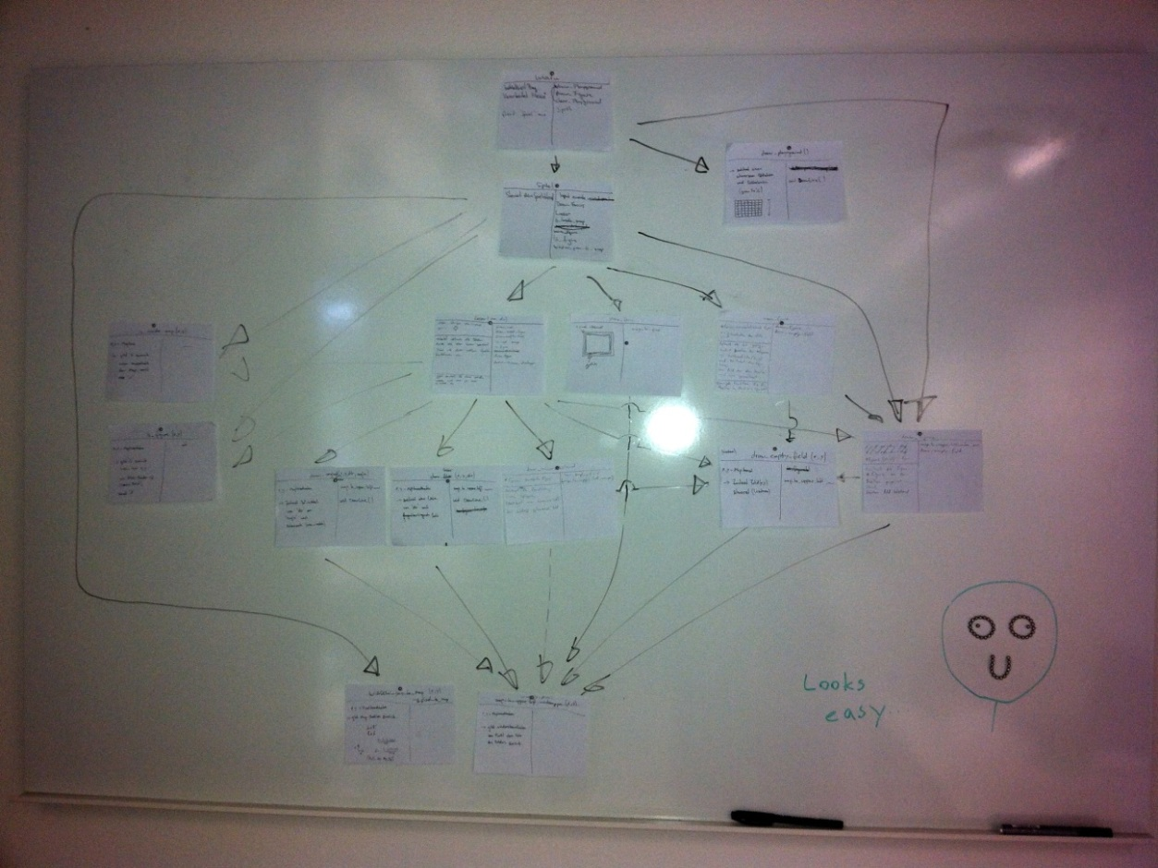
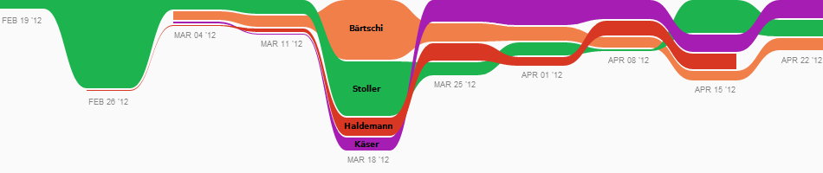
Planung
Repository aufgesetzt (GitHub)
Pflichtenheft definiert
Flowchart Grobablauf
CRC-Module
Zeitplanung
Arbeitsaufteilung

Slide 5
Main-Funktion (Modul LaserChess.c)
Zuständig für:
Menu
Einstellungen
Grafik-Initialisierung
Spielstart

Slide 6
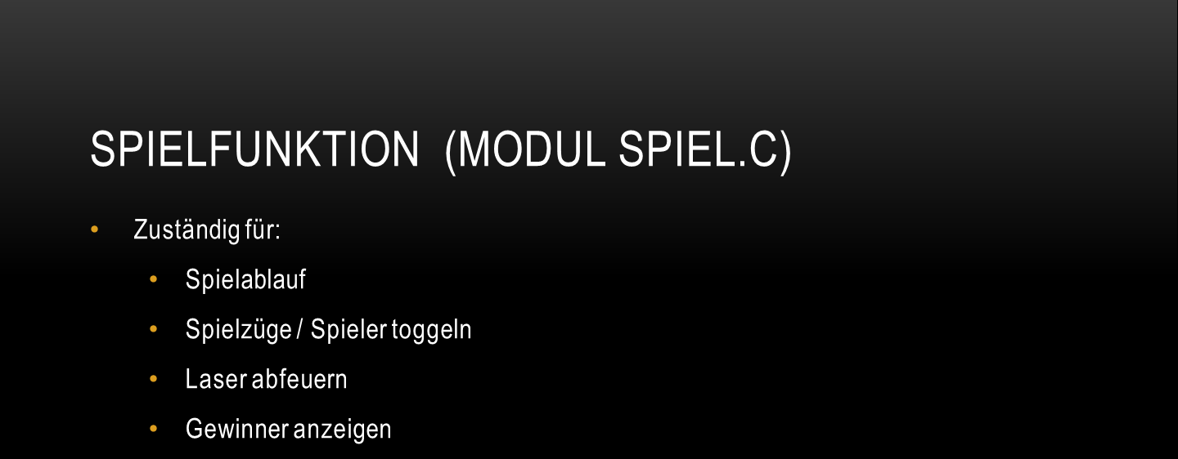
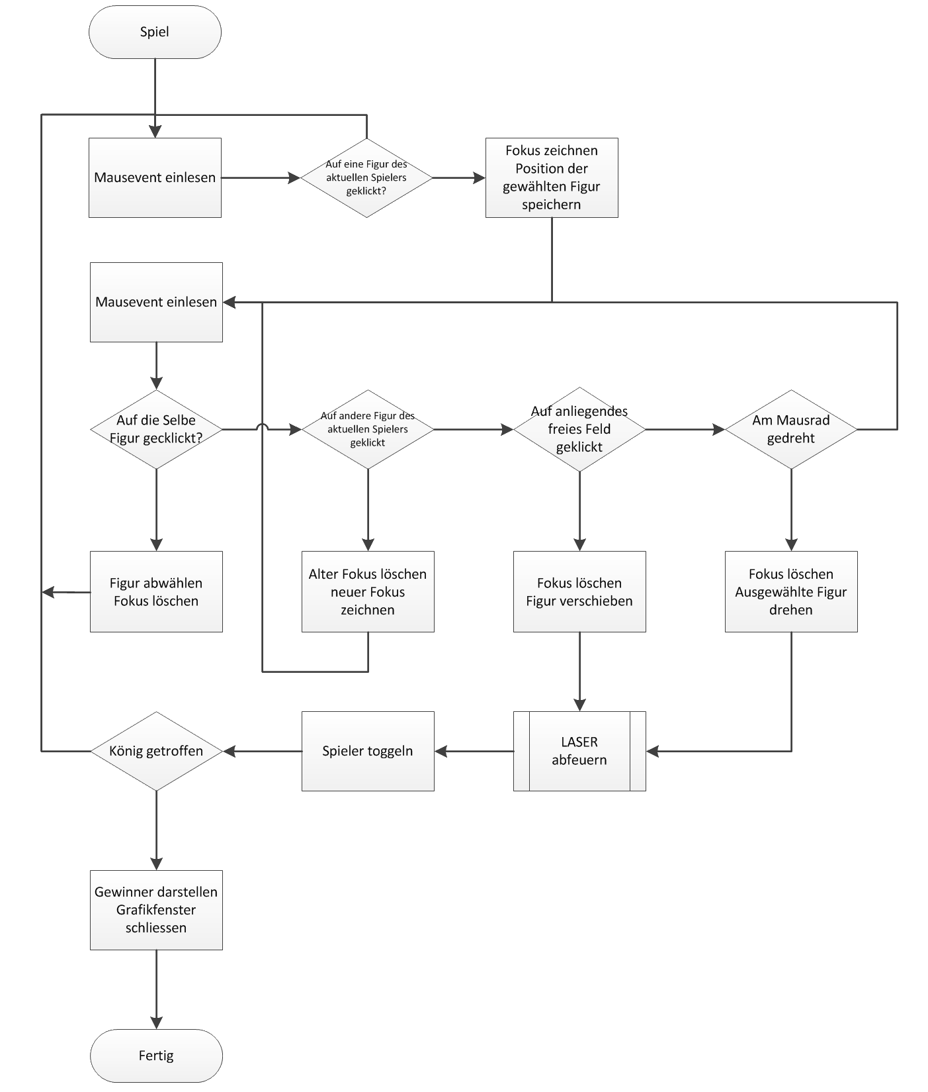
Spielfunktion (Modul Spiel.c)
Zuständig für:
Spielablauf
Spielzüge / Spieler toggeln
Laser abfeuern
Gewinner anzeigen
nein
ja
nein
nein
nein
nein
ja
ja
ja
ja
nein
ja

Slide 7

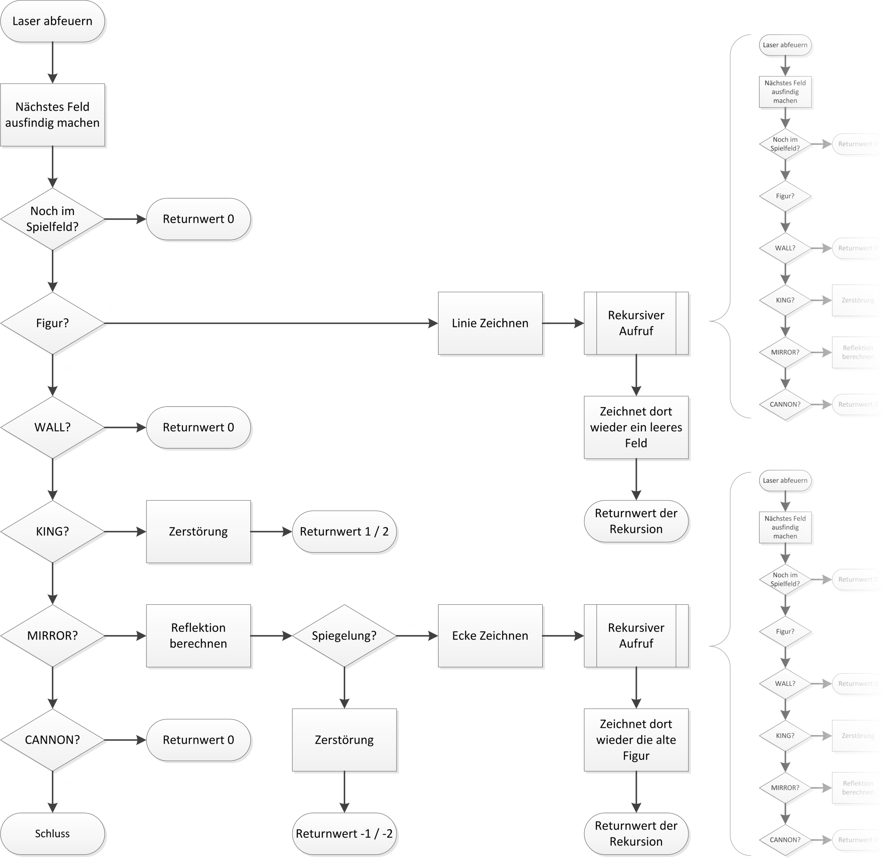
Logik-Funktionen (Modul Logik.c)
Zuständig für:
Laser abfeuern → Laser zeichnen und auf alle Hindernisse reagieren
Diverse andere Hilfsfunktionen („Logik“ – Funktionen)

Slide 8
Grafik-Funktionen (Modul Grafik.c)
Zuständig für:
Bilder importieren
Figuren zeichnen
Figuren löschen (und Zerstörung zeichnen)
Spielfeld zeichnen
Fokus zeichnen
Laserlinien zeichnen
Koordinaten-Umwandlung Map ←→ Pixel
Gewinner-Text anzeigen

Slide 9
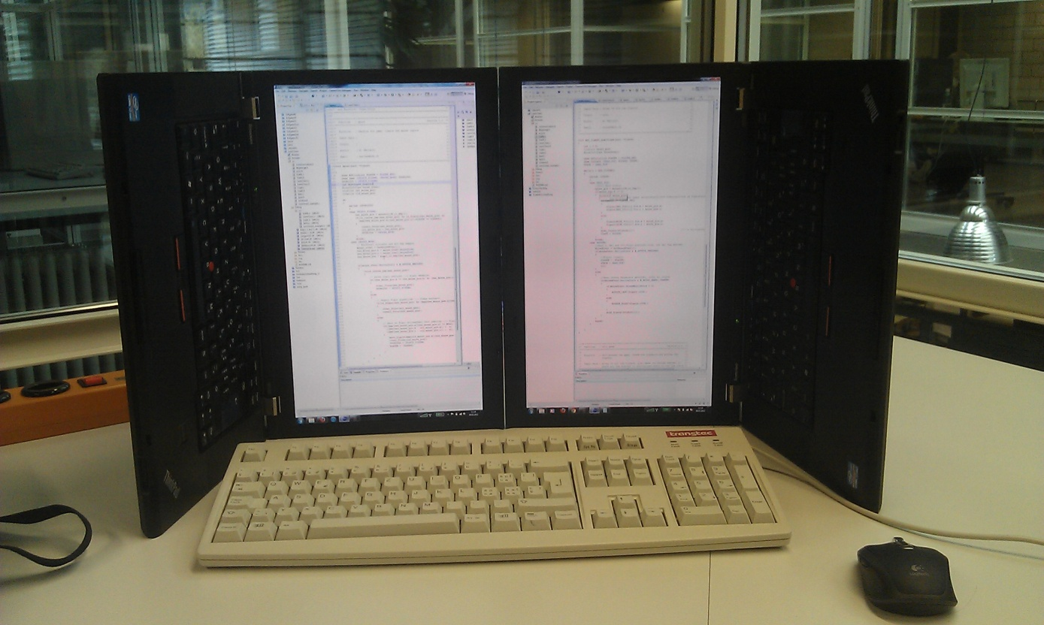
Fun
Notes:
U me het o viu spass derbi..
Hie heimer z.B. e nöiartigi programmier Workstation erschaffe, sehr praktisch weme chli meh zile wott aazeige.

Slide 10
if((pos.x < PLAYGROUND_X_MAX && pos.x >= 0) &&
(pos.y < PLAYGROUND_Y_MAX && pos.y >= 0))
{
// true zurückgeben
return 1;
}
else
{
// false zurückgeben
return 0;
}
// Python wär da imfau viiiiiu schöner:
//return 1 if (0 <= pos.x < PLAYGROUND_X_MAX) and (0 <= pos.y < PLAYGROUND_Y_MAX) else 0
// # - just sayin'
// # - Challenge accepted by kasen1, C: //return !((pos.x>PLAYGROUND_X_MAX)||(pos.y>PLAYGROUND_Y_MAX)||(pos.x<=0)||(pos.y<=0)); // # - Like a Boss!
Notes:
Es cha o guet mau vorcho, dasme vougendi Funktion het, wo e Berichsüberprüefig macht und Rückgabewärt 0 oder 1 het.
När schribt me so us spass no das häre:
Und wome nach fasch 2 wuche dr aktuell code düreluegt, gseht me fougendes:

Slide 11

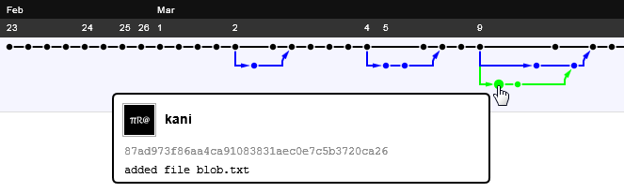
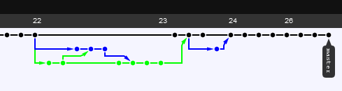
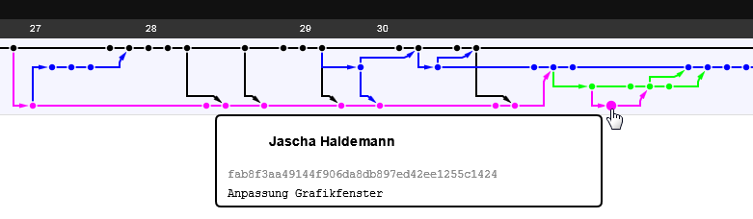
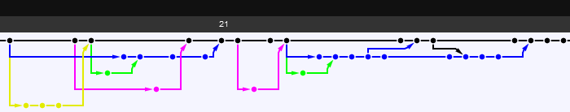
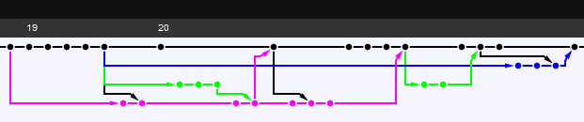
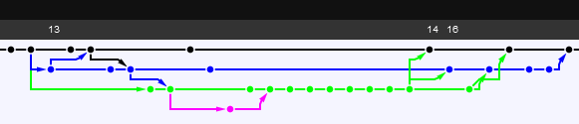
Notes:
Mir hei beschlosse, d Versionskontrolle mit Git z mache und nid mit SVN und hei dadermit mitem Code Hosting Service GitHub einigi gäbigi Tools chönne bruche.
z.B. wird grafisch aazeigt, wie dr verlouf vom code usgseht:
Das da isch e sehr eifache Workflow, me klinkt sech sini version irgendwo us, änderet säuber öppis dranne und füegt när ungerschidlechi Änderige wider zäme.
Das hie isch chline komplizierteri situation wome viu glichzitigi änderige het vorgnoh.
Und da heimer eifach nume ghöiet.

Slide 12
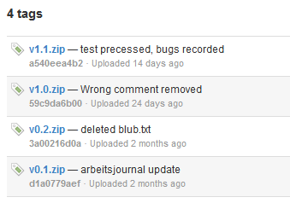
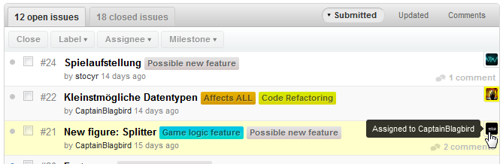
TestVorgehen
Testprotokoll anhand des Plichtenhefts entworfen
Version 1.0: mit Tag versehen, getestet
Gefundene Fehler notiert und teilweise behoben
Version 1.1 mit Tag versehen, getestet
Gefundene Fehler notiert und als „Issues“ in GitHub erfasst → Diese dann zugewiesen:

Slide 13
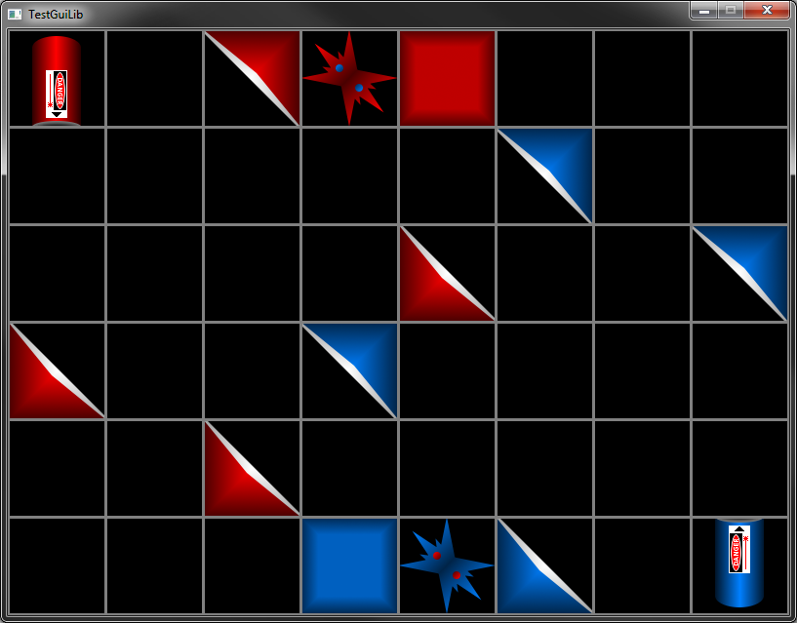
Spieldemonstration

